Slide 1



TRƯỜNG TH HÒA NGHĨA
TOÁN 3
Hình tròn, tâm, bán kính, đường kính
của hình tròn
GV: Ngô Thị Hằng
Notes:
Tác giả bộ ppt Toán + TV2: Phan Thị Linh – Đà Nẵng
Sđt lh: 0916.604.268
+ Zalo: 0916.604.268
+ Facebook cá nhân: https://www.facebook.com/nhilinh.phan/
+ Nhóm chia sẻ tài liệu: https://www.facebook.com/groups/443096903751589
Hãy liên hệ chính chủ sản phẩm để được hỗ trợ và đồng hành trong suốt năm học nhé!

Slide 2



Trò chơi
SÓC NÂU TÌM HẠT DẺ

Slide 3



Thứ Sáu, ngày 24 tháng 10 năm 2025
Toán
Hình tròn, tâm, bán kính, đường kính
của hình tròn.

Slide 4
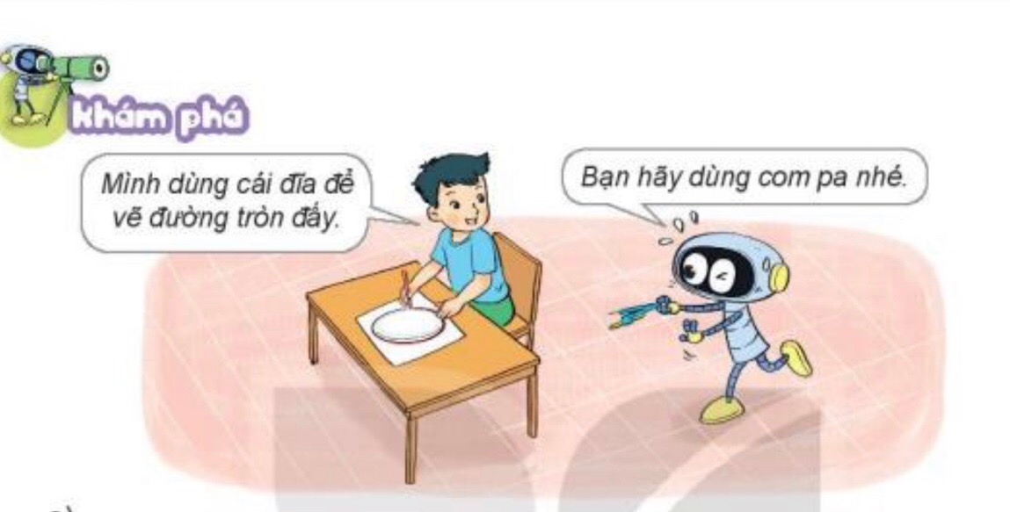

Slide 5
M
a)
Hình tròn tâm O
Bán kính OM
Đường kính AB
C
A
B
O
Nhận xét:
- Tâm O là trung điểm của đường kính AB.
- Độ dài đường kính bằng hai lần độ dài bán kính.

Slide 6
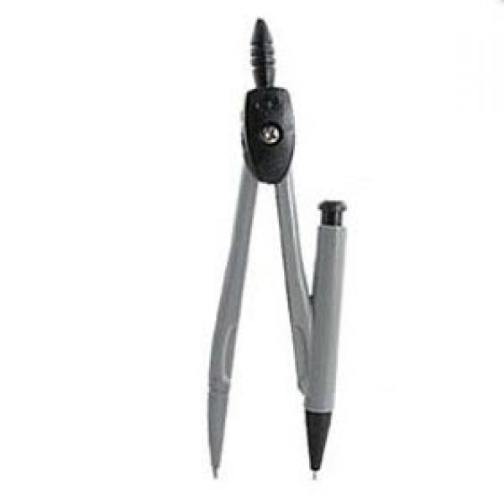
b) Dùng compa vẽ đường tròn tâm O
Đây là nơi cầm và xoay một vòng để vẽ nên hình tròn.
Giới thiệu compa
Phần đầu bút chì quay trên giấy để vẽ hình tròn.
Phần đỉnh nhọn đặt vào giấy là tâm của hình tròn.

Slide 7
Dùng com pa vẽ hình tròn tâm O bán kính 2cm
theo các bước:
Đặt đầu có đỉnh nhọn vào đúng tâm O quay một vòng ta có hình tròn
Đánh dấu tâm O
o
2cm
Xác định khoảng cách từ đinh nhọn đến đầu bút chì bằng 2cm
0
1
2
3
4
5
2cm
0
1
2
3
4
5

Slide 8
Tìm tâm, bán kính, đường kính của mỗi hình tròn.
P
D
M
.
.
A
B
O
I
N
C
- Hình tròn tâm O:
+ Bán kính OM, ON, OP
+ Đường kính MN.
- Hình tròn tâm I:
+ Bán kính IA, IB
+ Đường kính AB.

Slide 9
1
a) Vẽ đường tròn tâm O
A
.
C
D
O
b) Vẽ bán kính OA, đường kính CD của hình tròn đó.

Slide 10
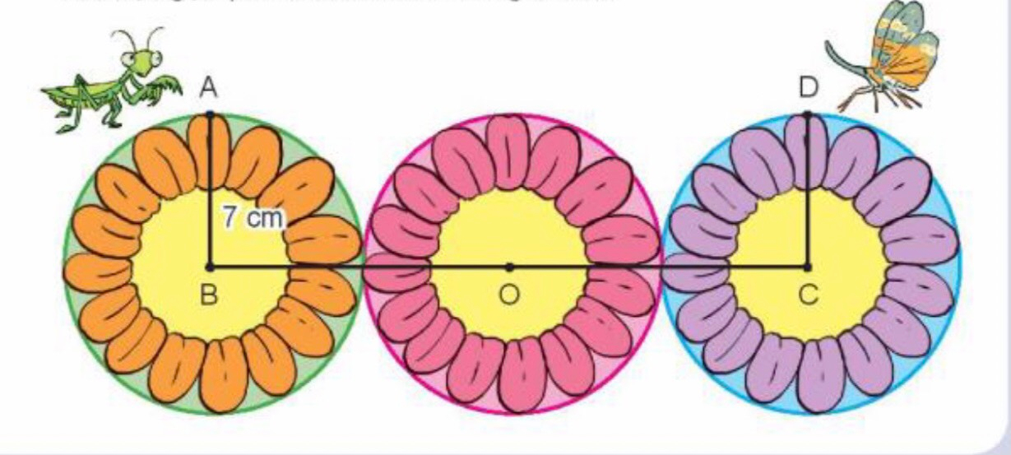
Trong bức tranh, mỗi hình tròn đều có bán kính 7 cm.
Bọ ngựa đang ở điểm A bò theo đường gấp khúc ABCD để
đến chỗ vòi voi ở điểm D. Hỏi bọ ngựa phải bò bao nhiêu
xăng-ti-mét?
2

Slide 11
2
7 cm
7cm
7 cm
14 cm
7cm
Bài giải
Bọ ngựa bò từ điểm A đến điểm D dài số xăng-ti-mét là:
7 + 7 + 14 + 7 + 7 = 42 (cm)
Đáp số: 42cm.

Slide 12
1
Xem lại bài đã học.
* DẶN DÒ
2
Hoàn thành các bài tập trong vở bài tập toán.
Chuẩn bị bài sau.
3
Notes:
Hoàn thành bài nào GV linh động viết vào nhé

